Slide 1

사회적 약자를 고려한
지역별 의료시설 취약 분석
소아
임산부
노인
통계적 데이터 분석 8조

Slide 2
소아의료 접근성 격차에 대한 통계적 분석
통계적 데이터 분석 8조

Slide 3
Contents
1. 문제 정의
5. 가설 검정
2. 데이터 소개
6. 회귀 분석
3. 데이터 전처리
7. 결론
4. EDA

Slide 4
1. 문제 정의
연구 주제
연구 목표
지역면적, 도시면적, 소아청소년 인구가 소아청소년과 병원수에 미치는 영향 분석
지역특성을 고려한 소아청소년과 의료공백 지역 탐지

Slide 5
2. 데이터 소개
소아청소년과 병원 수
연령별 인구
행정구역별 소아청소년과 수(보건 의료빅데이터개방시스템) : https://jumin.mois.go.kr/ageStatMonth.do#none
행정구역별 소아 인구 수(행정안전부 주민등록 인구 통계) : https://jumin.mois.go.kr/ageStatMonth.do#none
지역전체면적
도시지역면적
행정구역별 지역전체 면적(국가데이터처):
https://kosis.kr/statHtml/statHtml.do?sso=ok&returnurl=https%3A%2F%2Fkosis.kr%3A443%2FstatHtml%2FstatHtml.do%3FtblId%3DDT_1ZGA17%26orgId%3D101%26
행정구역별 도시지역면적 (국가데이터처):
https://kosis.kr/statHtml/statHtml.do?sso=ok&returnurl=https%3A%2F%2Fkosis.kr%3A443%2FstatHtml%2FstatHtml.do%3Fconn_path%3DI2%26tblId%3DDT_1YL21291E%26orgId%3D101%26

Slide 6
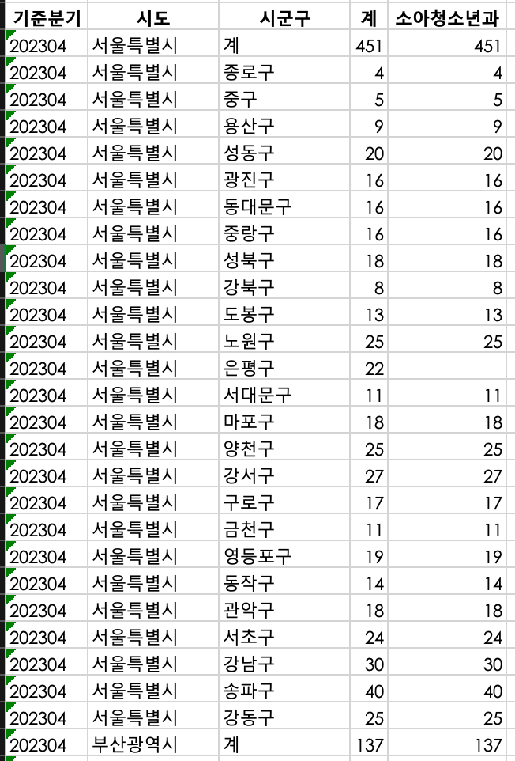
2. 데이터 소개
소아청소년과 병원 수
출처 : 보건의료빅데이터개방시스템
컬럼 : 기준분기, 시도, 시군구, 계, 소아청소년과 수
링크 : https://jumin.mois.go.kr/ageStatMonth.do#none

Slide 7
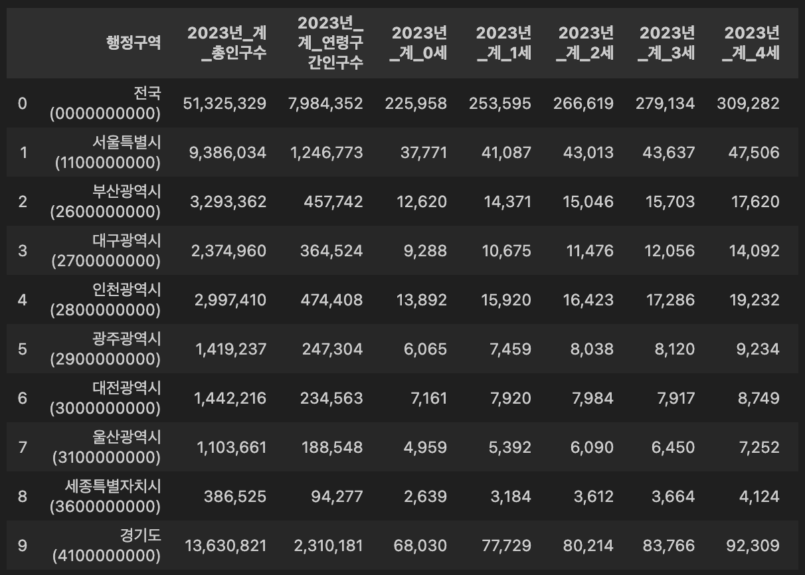
2. 데이터 소개
소아 인구 수
출처 : 행정안전부 주민등록 인구 통계
컬럼 : 행정구역, 2023년 총 인구수,
나이별 인구수
링크 : https://jumin.mois.go.kr/ageStatMonth.do#none

Slide 8
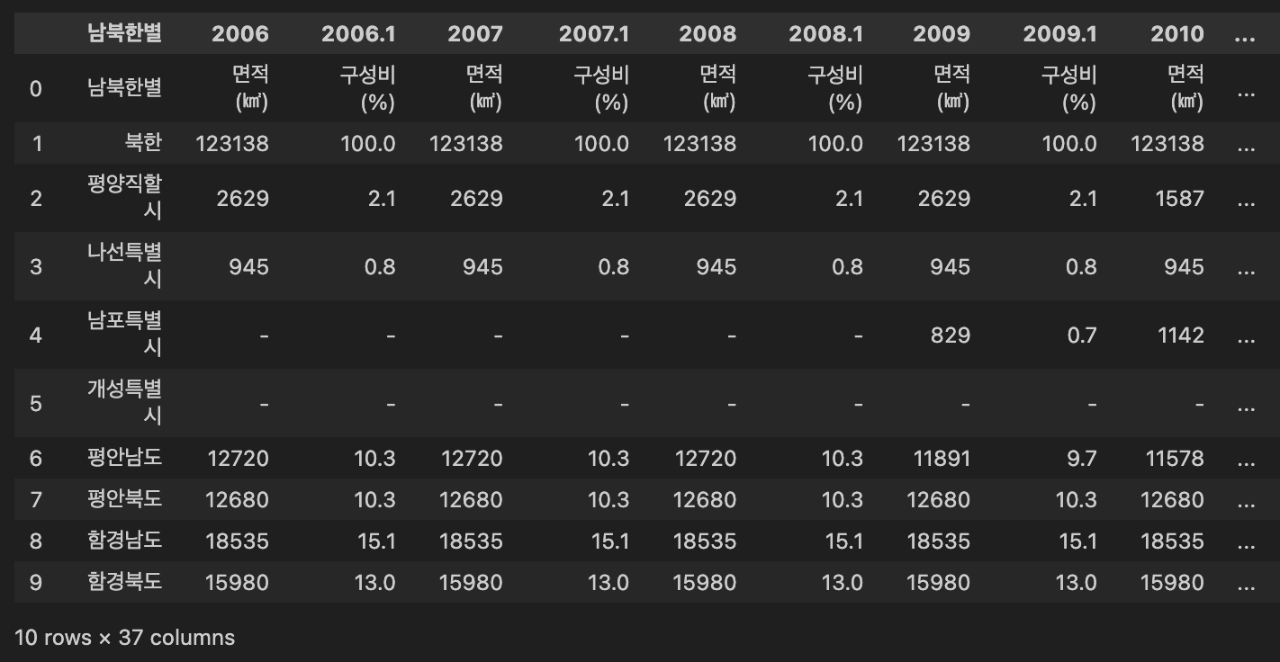
2. 데이터 소개
지역전체 면적
출처 : 국가데이터처
컬럼 : 남북한별 연도별 면적 및 구성비
링크 :
https://kosis.kr/statHtml/statHtml.do?sso=ok&returnurl=https%3A%2F%2Fkosis.
kr%3A443%2FstatHtml%2FstatHtml.do%3FtblId%3DDT_1ZGA17%26orgId%3D101%26

Slide 9
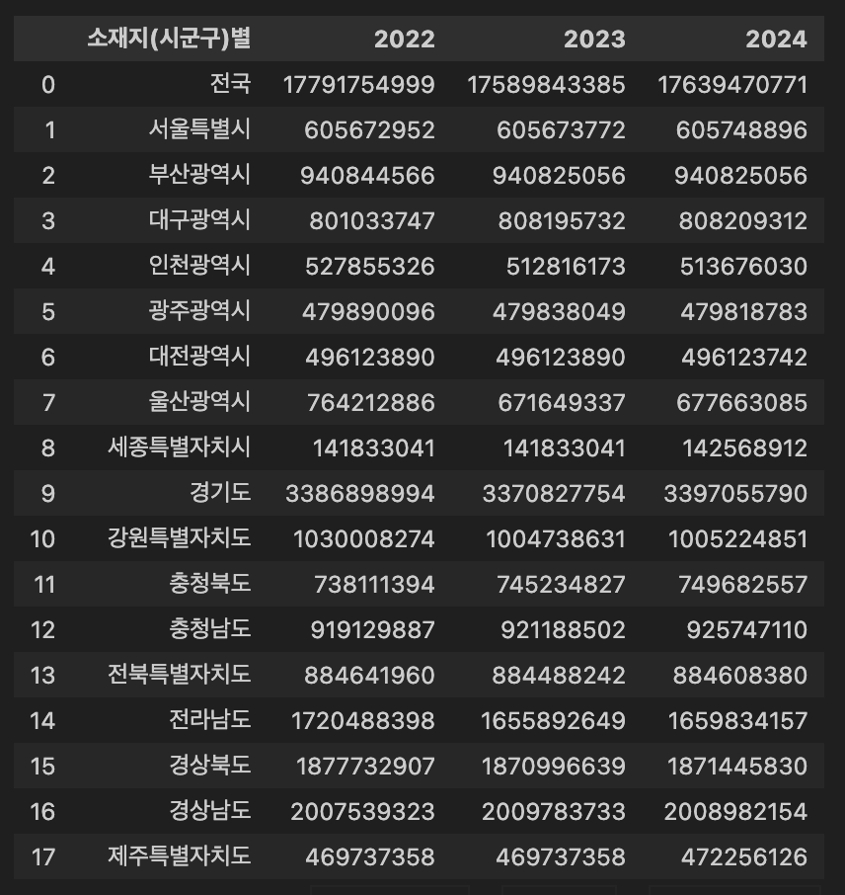
2. 데이터 소개
도시지역 면적
출처 : 국가데이터처
컬럼 : 소재지, 2022, 2023, 2024 년도 별 면적(m2)
링크 : https://kosis.kr/statHtml/statHtml.do?sso=ok&returnurl=https%3A%2F%2Fkosis.kr%3A443%2FstatHtml%2FstatHtml.do%3Fconn_path%3DI2%26tblId%3DDT_1YL21291E%26orgId%3D101%26

Slide 10
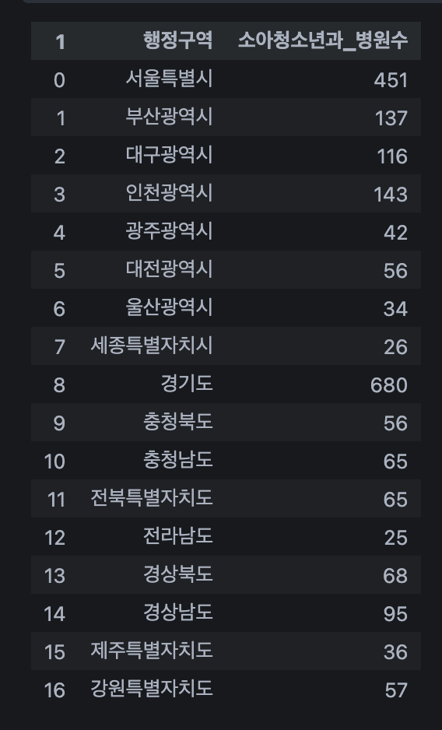
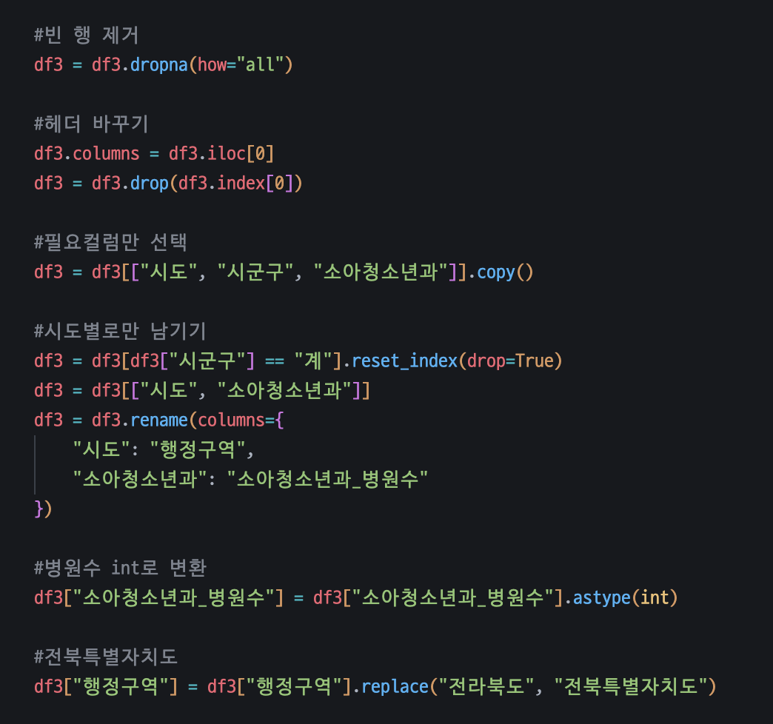
3. 데이터 전처리
소아청소년과 병원 수

Slide 11
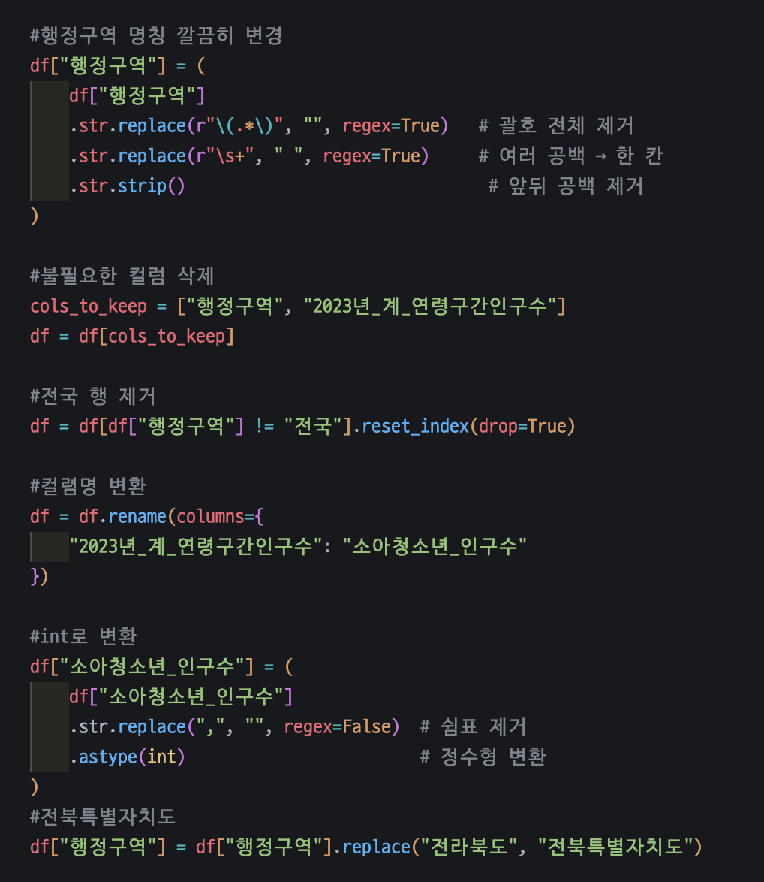
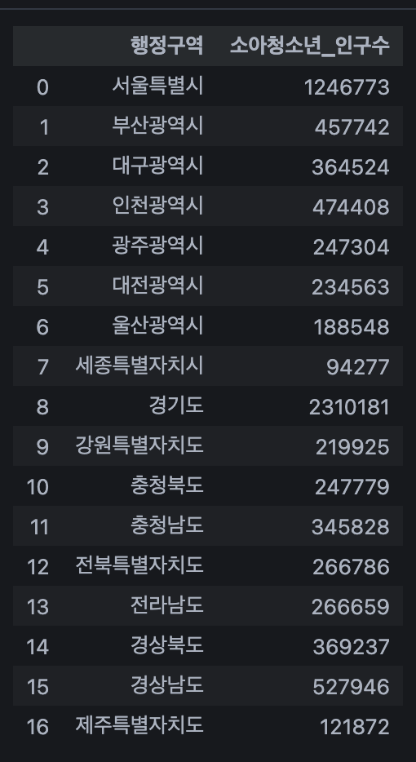
3. 데이터 전처리
소아 인구 수

Slide 12
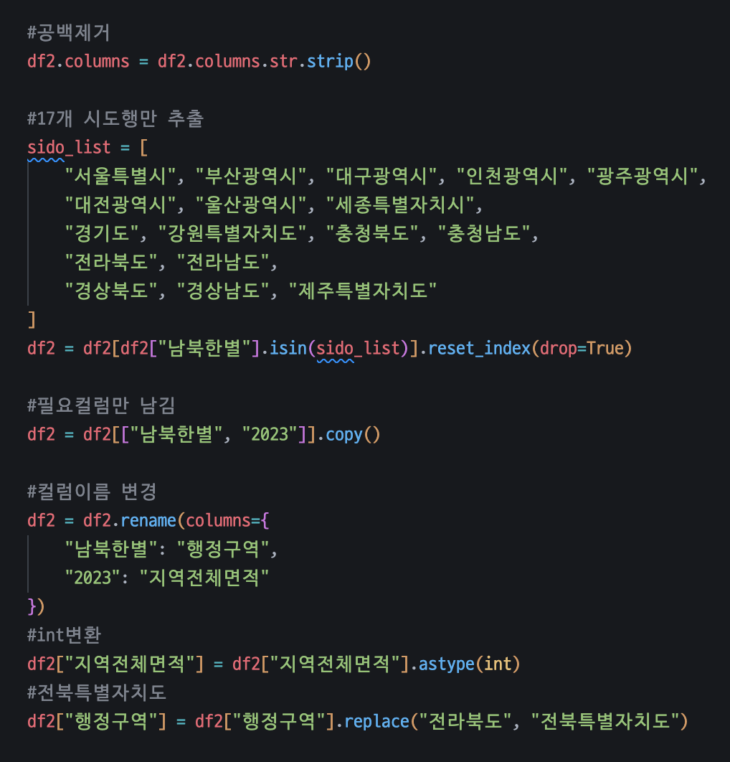
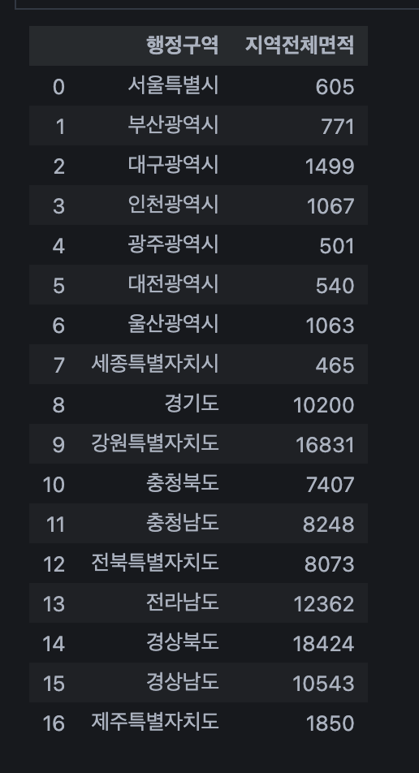
3. 데이터 전처리
지역전체 면적

Slide 13
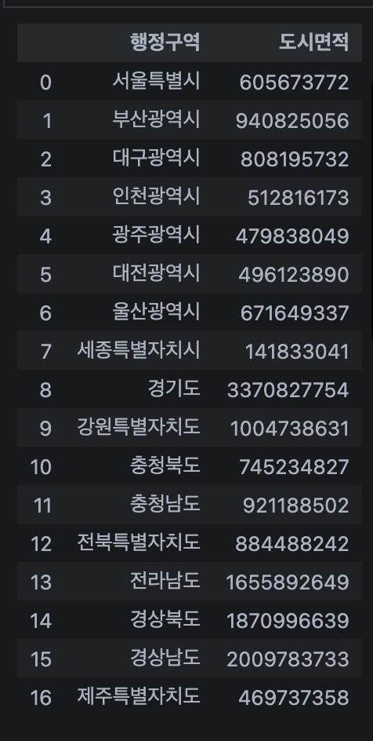
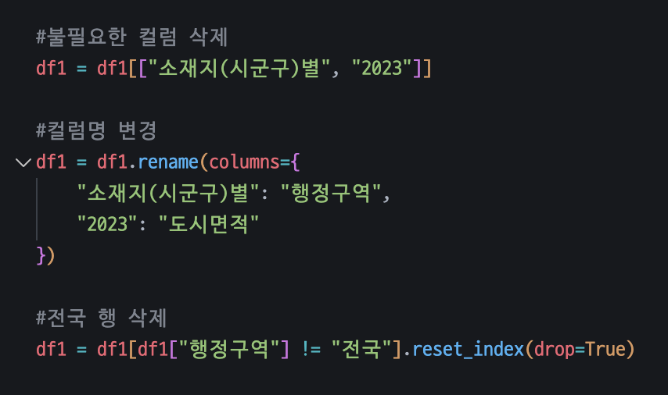
3. 데이터 전처리
도시지역 면적

Slide 14
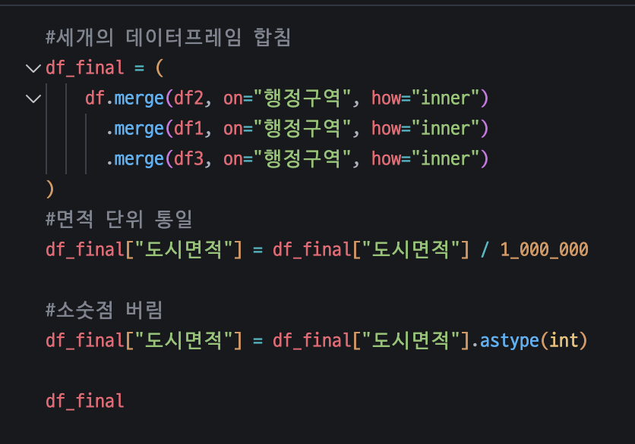
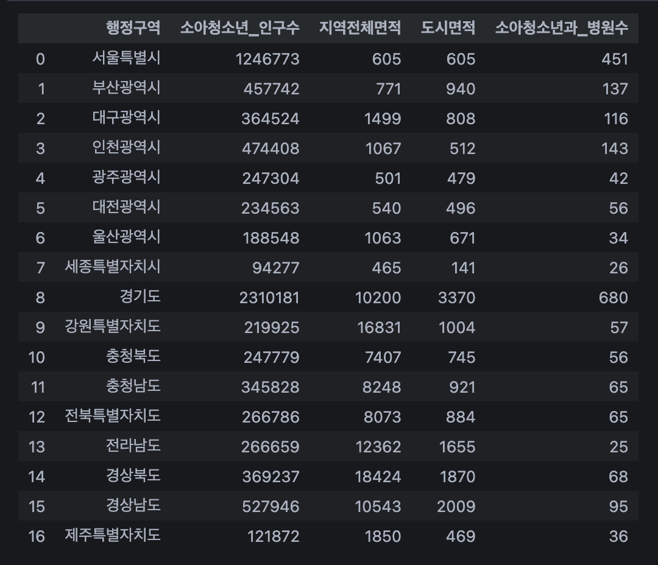
3. 데이터 전처리
데이터 병합

Slide 15
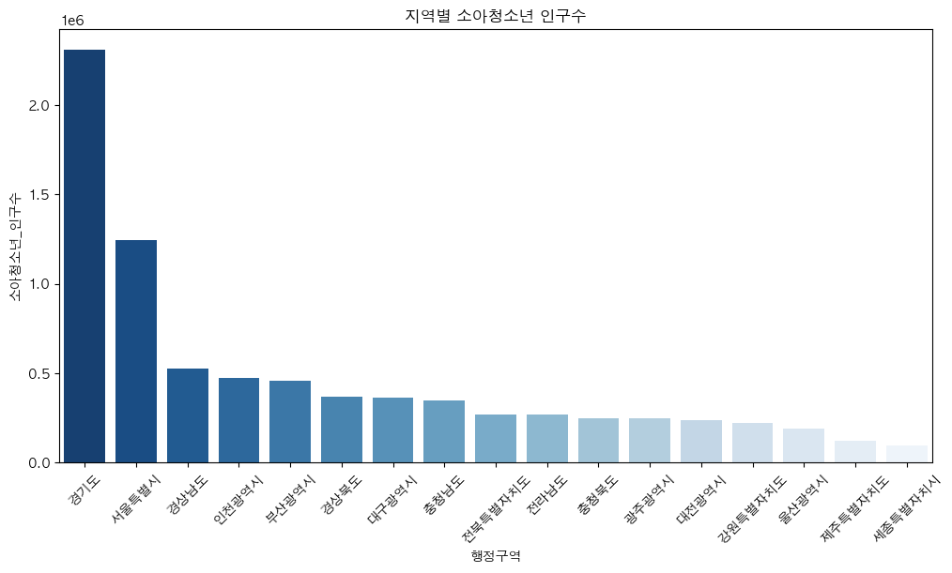
4. EDA
경기도가 압도적 1위
서울,부산,인천 등 광역시가 뒤를 이으며,
세종,제주,울산 등 최하위

Slide 16
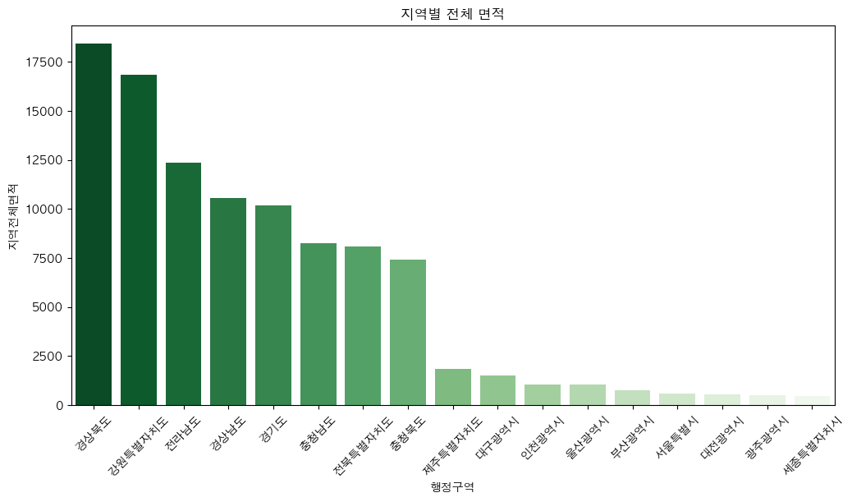
4. EDA
강원, 경북,경남,전남,전북 등 거대한 광역도가 면적 넓음
서울시,광역시,세종은 면적 극소

Slide 17
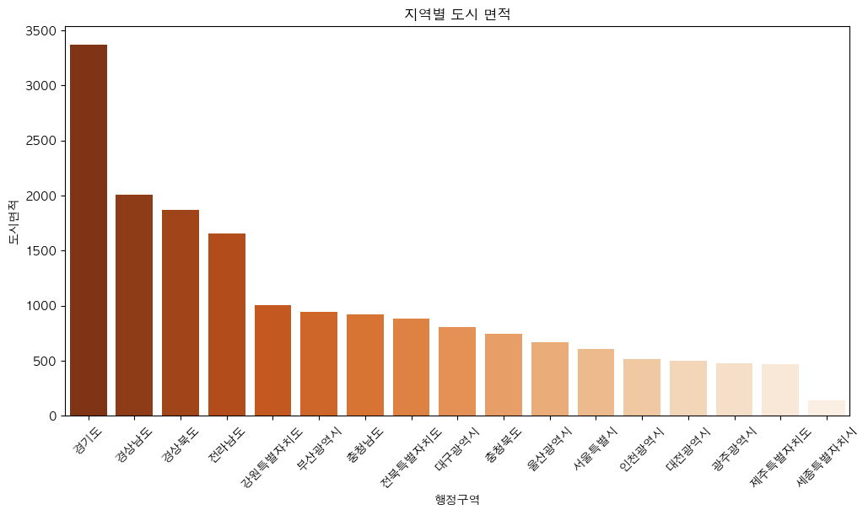
4. EDA
경남,경북은 전체면적에 따른 도시면적 또한 큼
서울, 광역시는 전체 면적에 비해 도시면적 순위가 높음
(도시밀집도 큼)

Slide 18
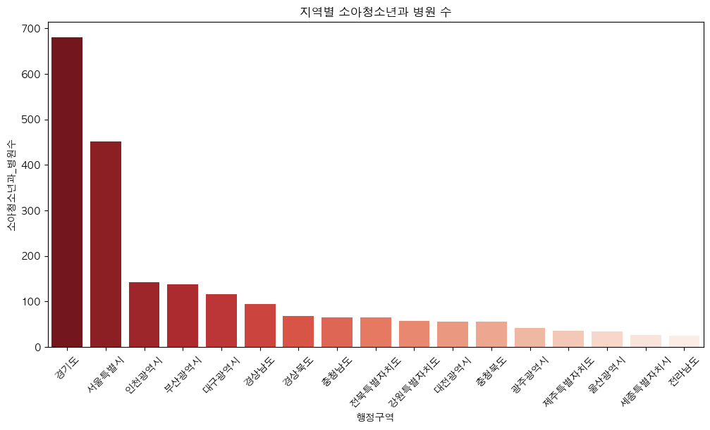
4. EDA
경기도의 병원 수 압도적 1위
서울특별시,광역시가
그 뒤를 이음

Slide 19
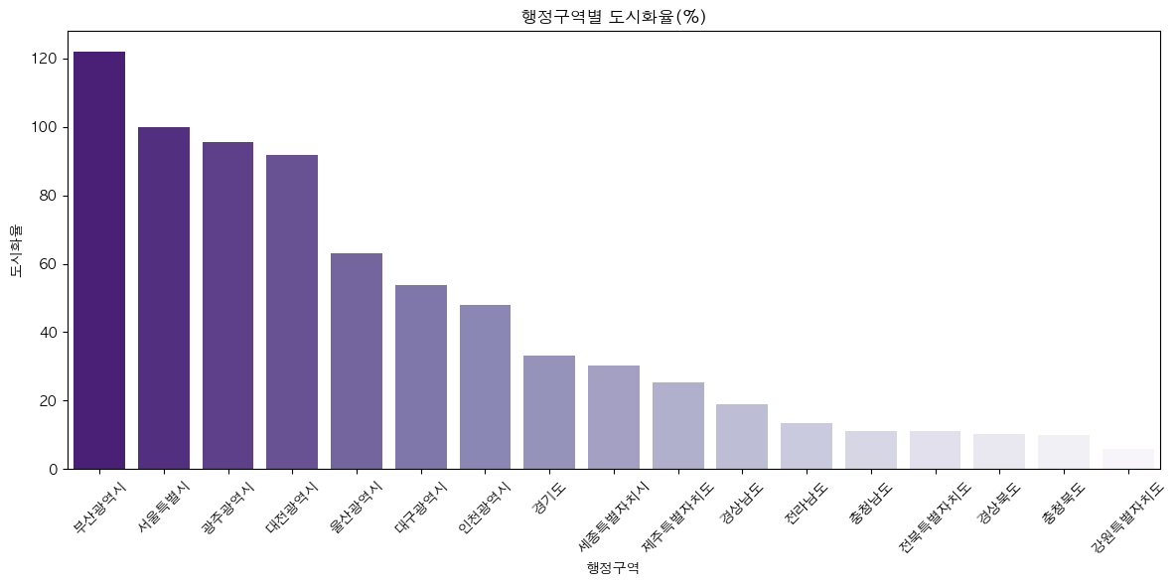
4. EDA
부산광역시는 도시화율이 120%가 넘음
(도시면적 측정 시, 계획 도시 면적까지 포함하기 때문)
=>극단적인 도시화 지역의 예시
서울,광주,대전 등
주요 광역시는 도시화율이 90~100%

Slide 20
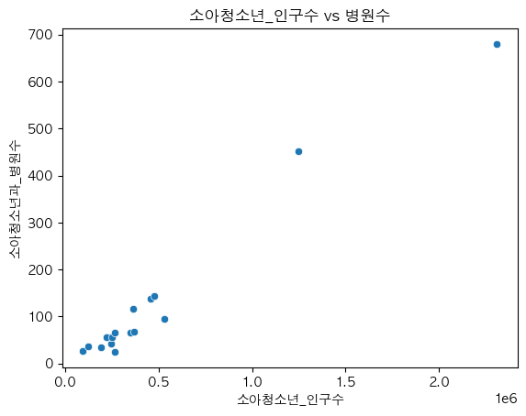
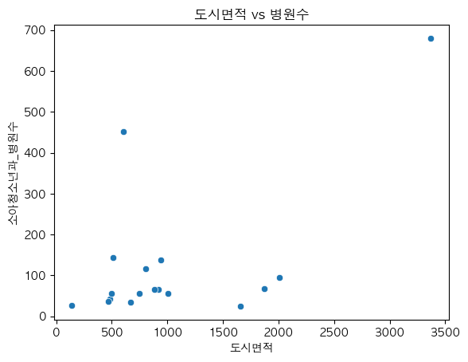
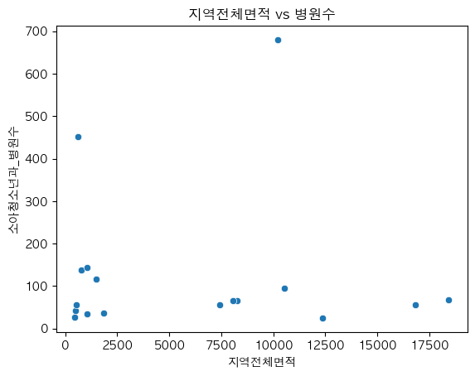
4. EDA

Slide 21
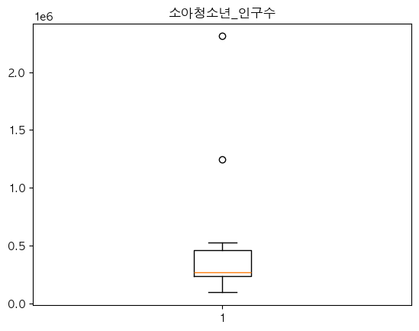
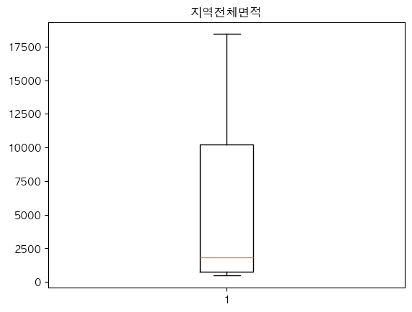
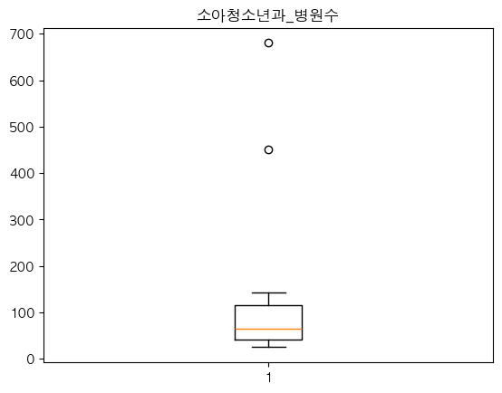
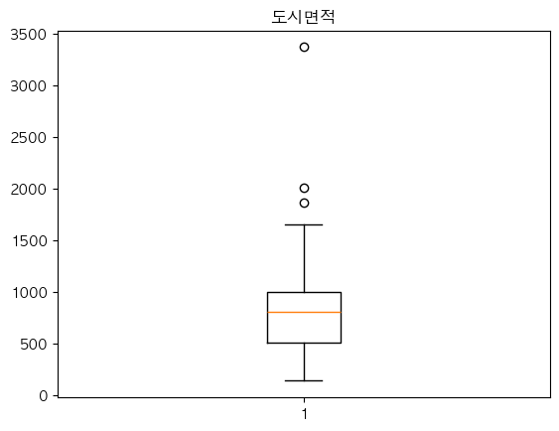
4. EDA

Slide 22
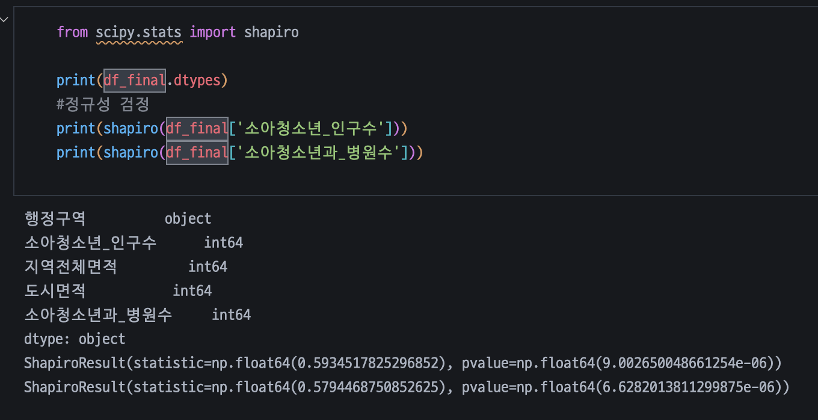
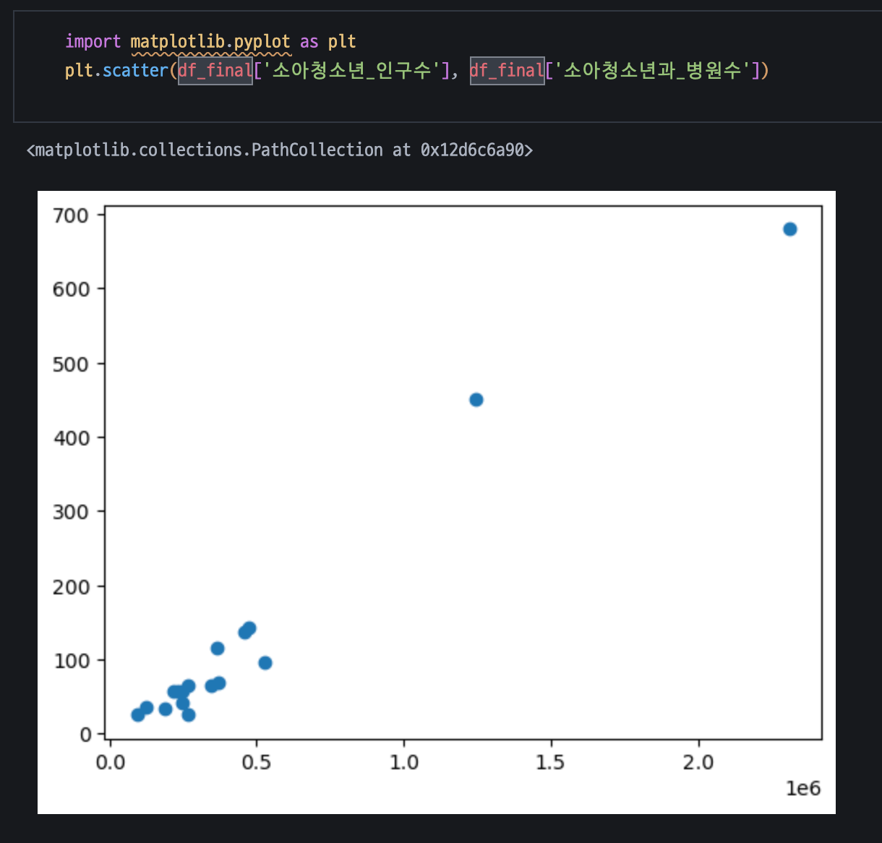
귀무가설 : 소아청소년 인구수와 소아청소년 병원수는 서로 관련이 없다
대립가설 : 소아청소년 인구수는 소아 청소년 병원수와 서로 관련이 있다
5. 가설 검정
정규성 검정 (Shapiro-wilk 검정)
두 변수 모두 p<0.05 => 정규분포x

Slide 23
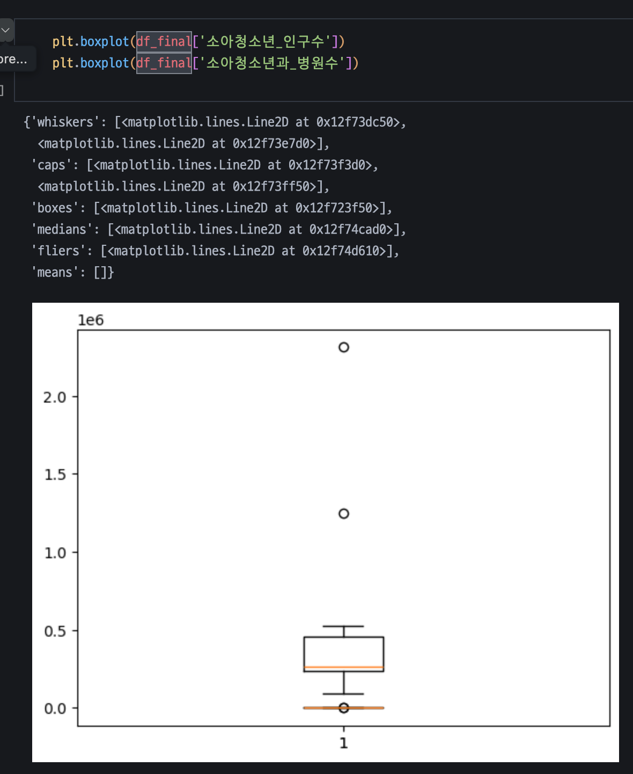
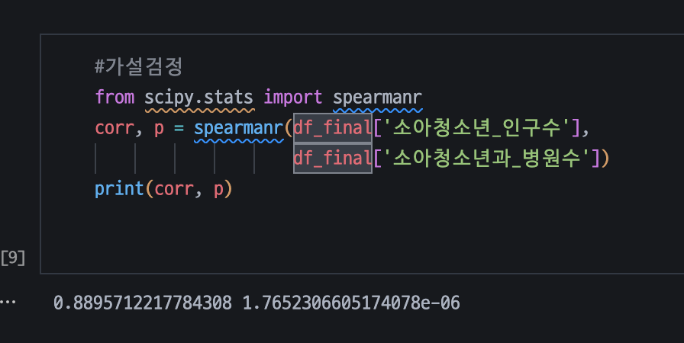
귀무가설 : 소아청소년 인구수와 소아청소년 병원수는 서로 관련이 없다
대립가설 : 소아청소년 인구수는 소아 청소년 병원수와 서로 관련이 있다
5. 가설 검정
변수 두개 모두 이상치가 존재, 분포가 치우침
=> Spearman 가설검정법 사용
[Spearman 가설검정법 결과]
상관 계수 0.889, P<0.005
소아 청소년 인구가 많을 수록
소아 청소년과 병원수는 증가한다

Slide 24
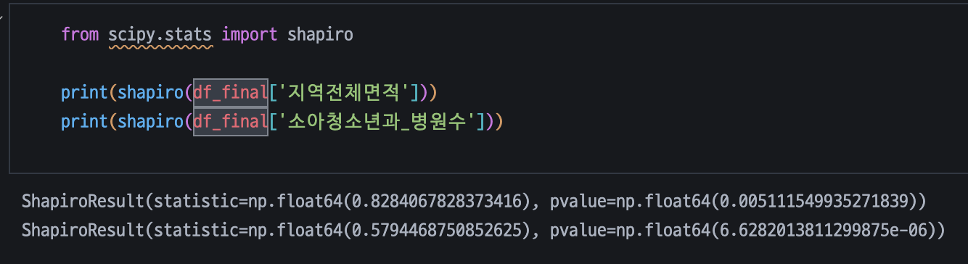
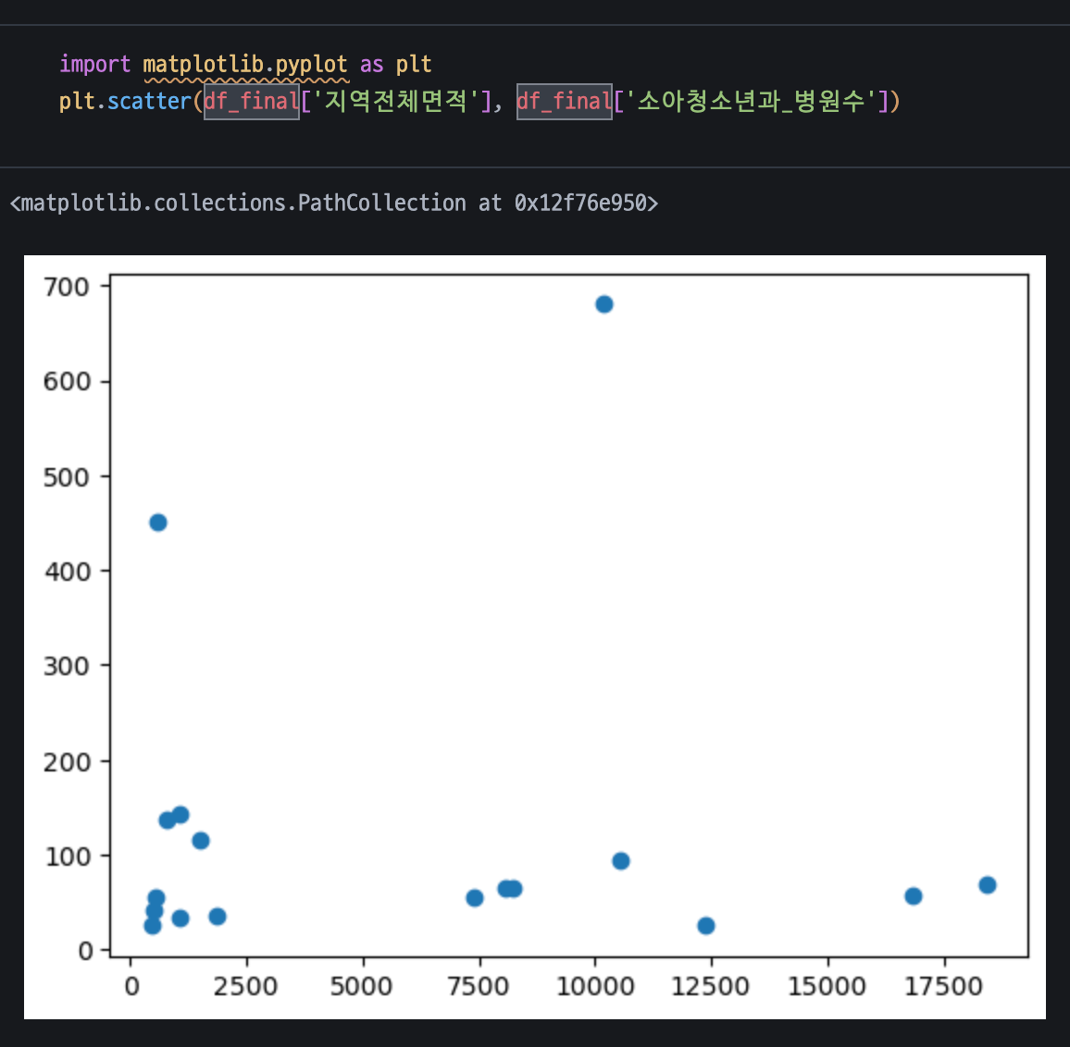
귀무가설 : 지역 전체 면적과 소아청소년 병원수는 서로 관련이 없다
대립가설 : 지역 전체 면적과 소아 청소년 병원수와 서로 관련이 있다
5. 가설 검정
정규성 검정 (Shapiro-wilk 검정)
두 변수 모두 p<0.05 => 정규분포x

Slide 25
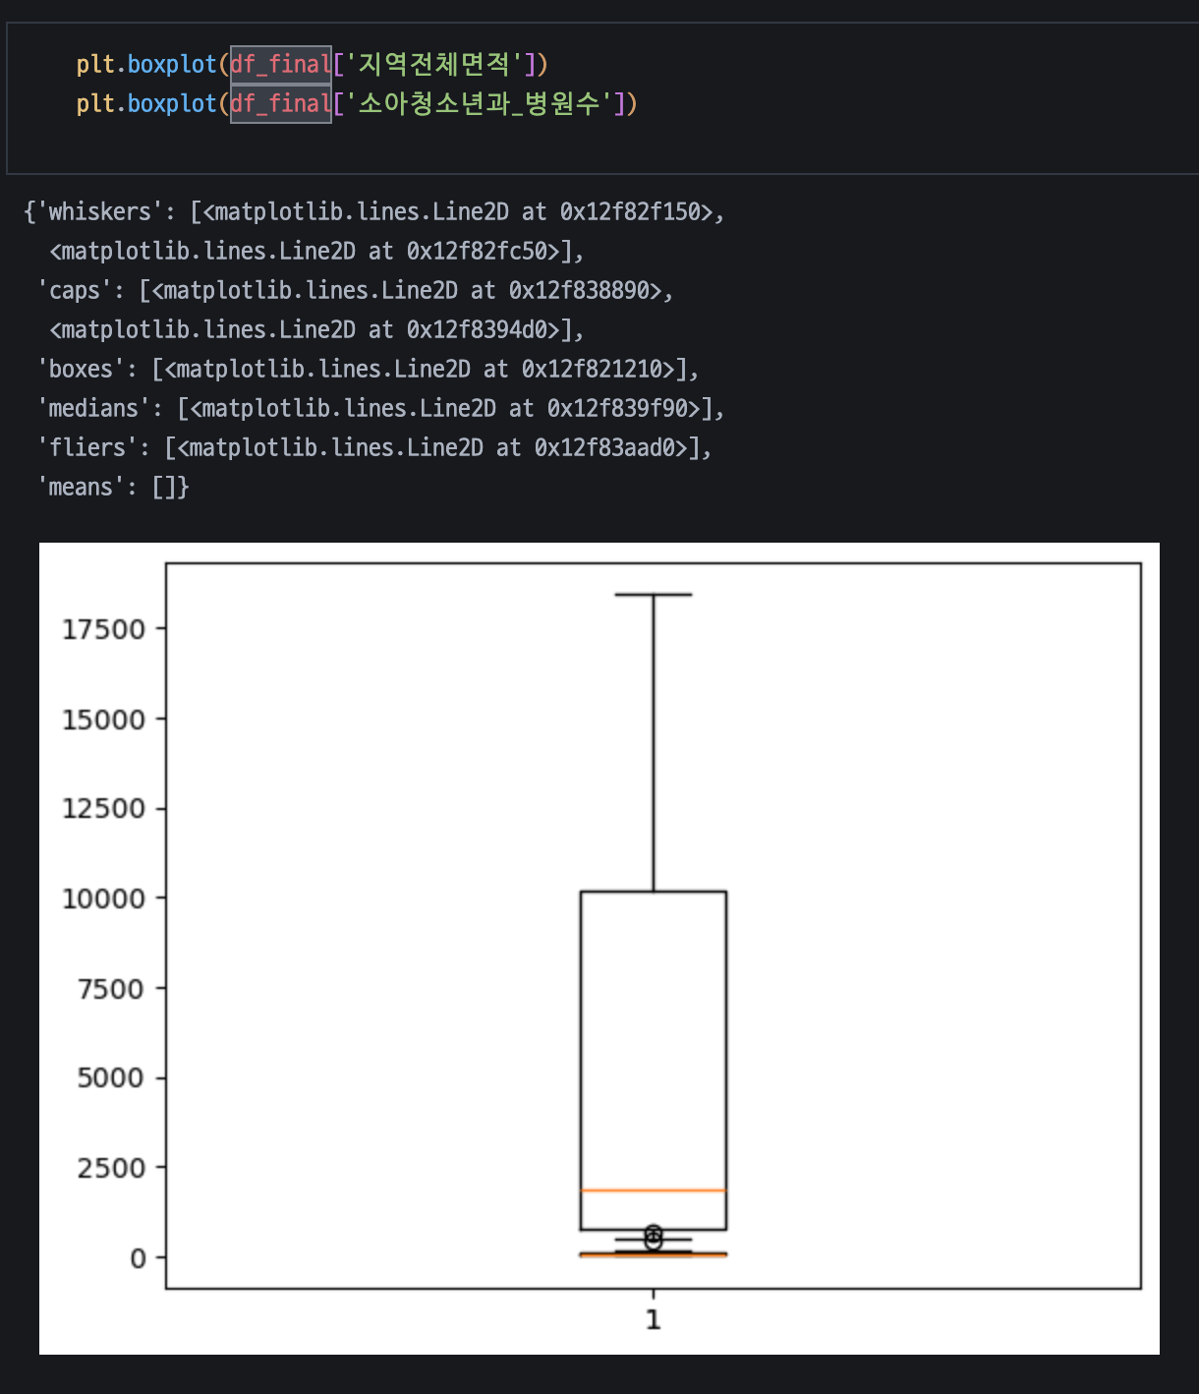
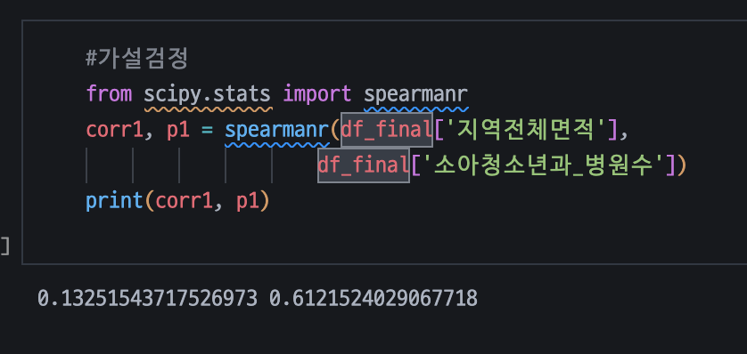
귀무가설 : 지역 전체 면적과 소아청소년 병원수는 서로 관련이 없다
대립가설 : 지역 전체 면적과 소아 청소년 병원수와 서로 관련이 있다
5. 가설 검정
[Spearman 가설검정법 결과]
상관 계수 0.13, p-value : 0.61
지역 전체 면적과 소아청소년 병원수는 관련이 없다
면적 데이터 분포가 매우 비대칭
=> Spearman 가설검정법 사용

Slide 26
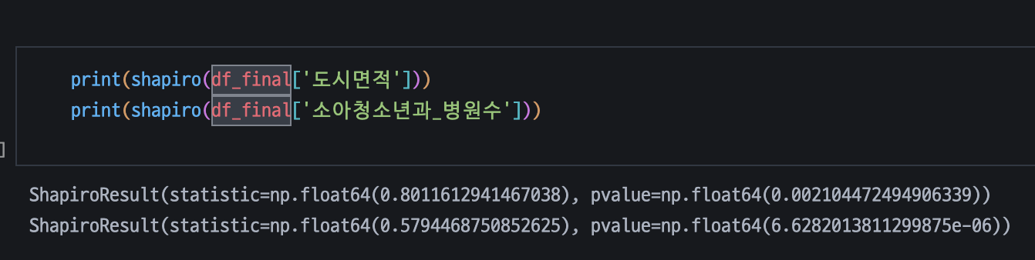
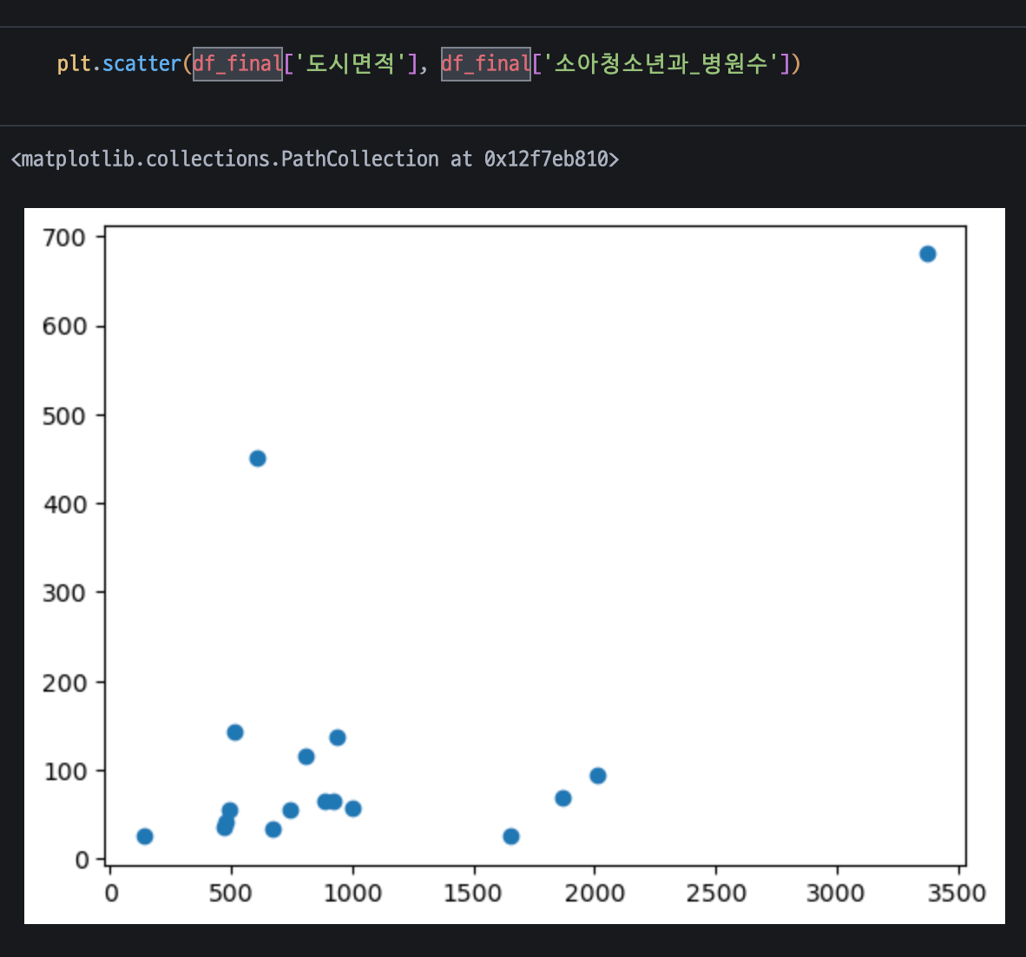
귀무가설 : 도시 면적과 소아청소년 병원수는 서로 관련이 없다
대립가설 : 도시 면적과 소아 청소년 병원수와 서로 관련이 있다
5. 가설 검정
정규성 검정 (Shapiro-wilk 검정)
두 변수 모두 p<0.05 => 정규분포x

Slide 27
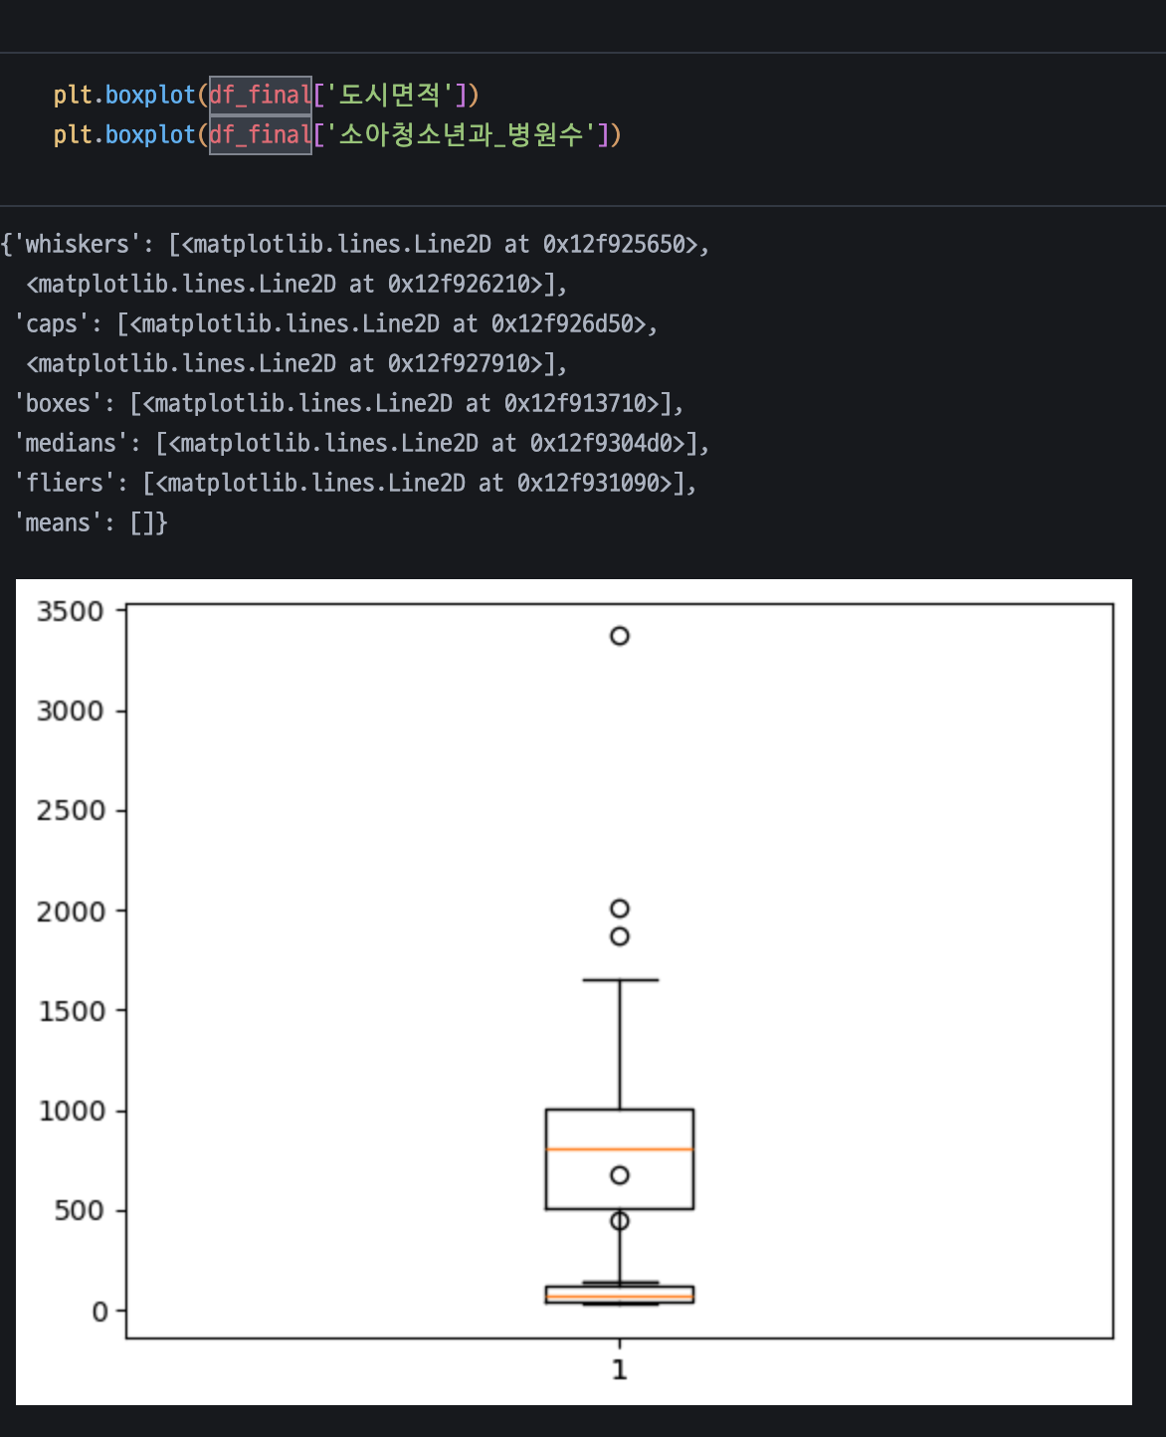
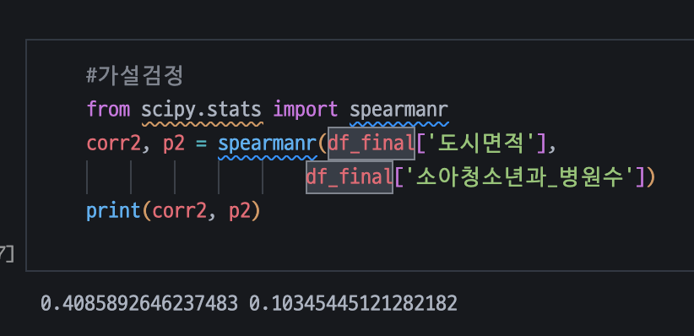
귀무가설 : 도시 면적과 소아청소년 병원수는 서로 관련이 없다
대립가설 : 도시 면적과 소아 청소년 병원수와 서로 관련이 있다
5. 가설 검정
[Spearman 가설검정법 결과]
상관 계수 0.41, p-value : 0.103
도시면적이 넓어진다고 병원수가 많아진다고 볼 수 없음
극단적 이상치 존재
=> Spearman 가설검정법 사용

Slide 28
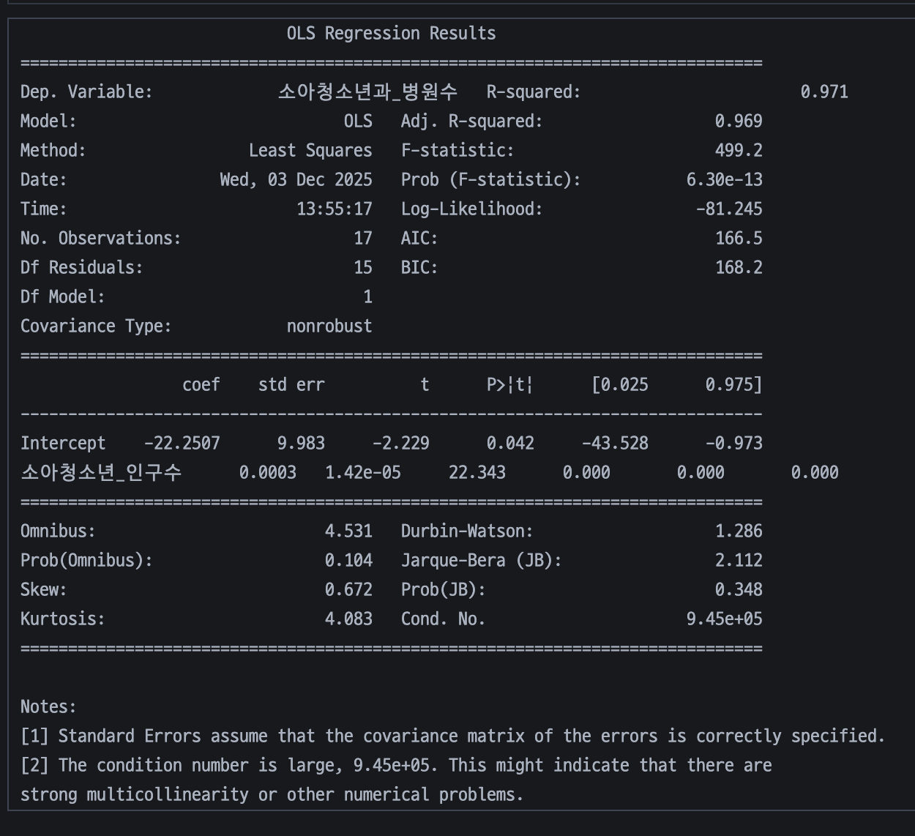
6. 회귀 분석
R**2 = 0.971, Adjusted R**2 = 0.969
병원수의 97%를 인구수가 설명
P-value <0.005
인구수가 증가할수록 병원수가 유의미하게 증가
F-statistic p-value = 6.3e-13
=> 이 모델은 통계적으로 의미가 존재
Coef (계수) =0.0003
=>소아 청소년 1명이 증가할 때, 병원수는0.0003개 증가
(인구 10000명 증가 시, 병원 3곳 증가)

Slide 29
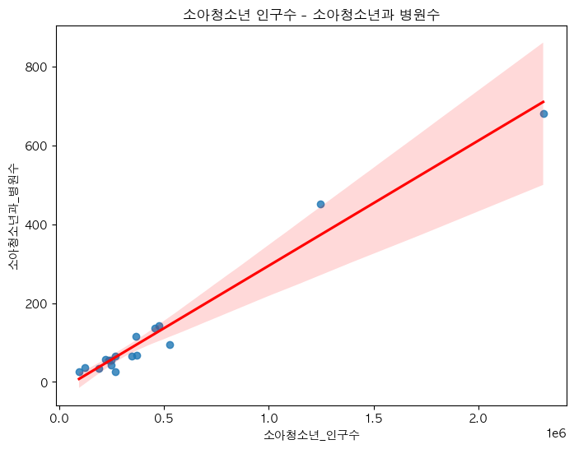
6. 회귀 분석

Slide 30
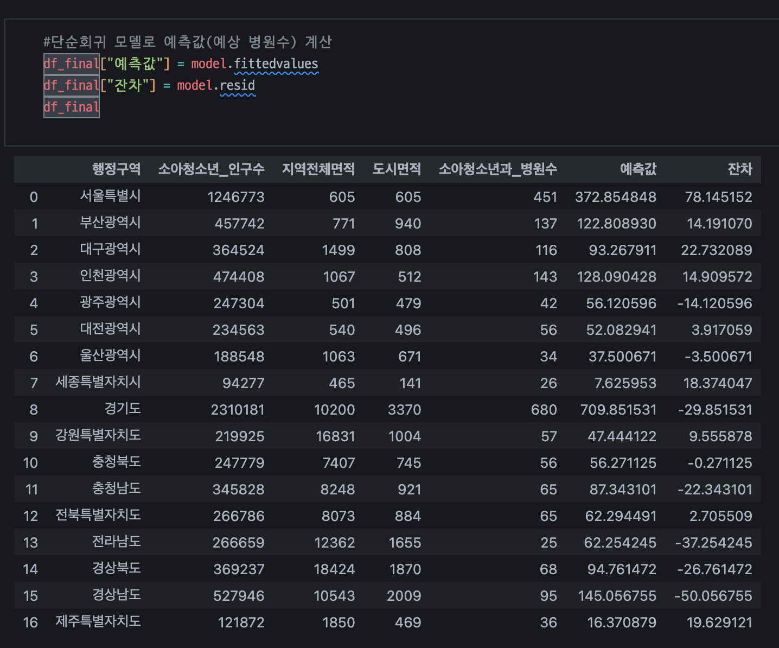
6. 회귀 분석

Slide 31
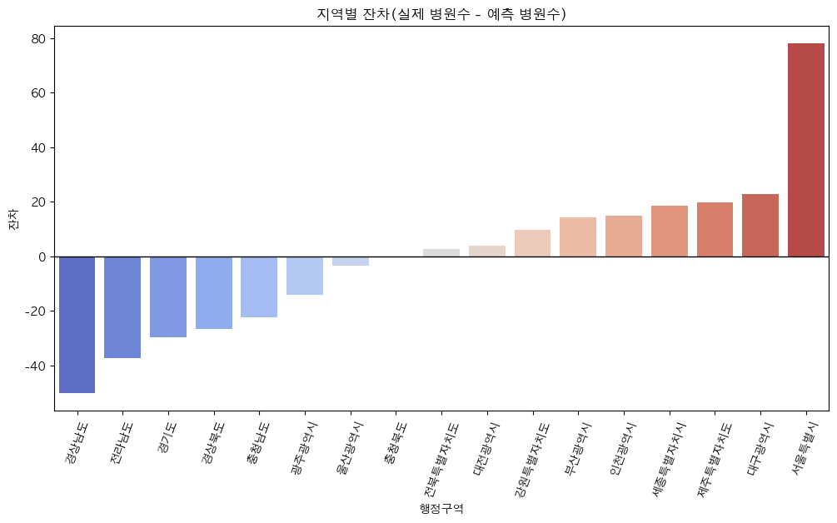
7. 결론

Slide 32



7. 결론
부족 지역
적정 지역
여유 지역
경상남도(-50)
전라남도(-35)
경기도(-30)
대전광역시
전북특별자치도
강원특별자치도
서울특별시
세종특별자치시
제주특별자치도
대규모 인구 또는 넓은 지역
실제 병원수는 많아 보일 수 있으나
인구 규모에 비해 상대적으로 병원 부족
=> 추가 병원 설립, 지원이 필요
대부분 대도시 및 특별시
의료기관의 접근성이 높고, 인구 대비 병원비율이 높다
=> 이미 충분한 의료 인프라 존재

Slide 33
출생 대비 분만 인프라 격차 분석
통계적 데이터 분석 8조

Slide 34
1. 분석 개요
목표
핵심 질문
“출생 대비 분만 인프라가 구조적으로 취약한 시군구를 찾는다＂
Q1. 대도시권과 비대도시권의 출생 대비 인프라 수준은 차이가 있는가?
Q2. 출생 규모까지 감안했을 때, 기대보다 특히 부족한 시군구는 어디인가?

Slide 35
2. raw 데이터 소개
주민등록기준 출생등록
산후조리원 수
행정구역별 주민등록기준 출생등록(행정안전부) : https://jumin.mois.go.kr/#
전국 산후조리원 현황(보건복지부) : https://www.mohw.go.kr/board.es?mid=a10412000000&bid=0020&act=view&list_no=1480910&tag=&nPage=1
산부인과 수
전국 지도 데이터
행정구역별 산부인과 기관수 현황(보건의료빅데이터개방시스템) : https://opendata.hira.or.kr/op/opc/olapYadmStatInfoTab4.do
국토교통부 행정구역시군구 경계,
센서스 공간정보 지역 코드(공공데이터 포털) : https://www.data.go.kr/data/15125045/fileData.do?recommendDataYn=Y

Slide 36
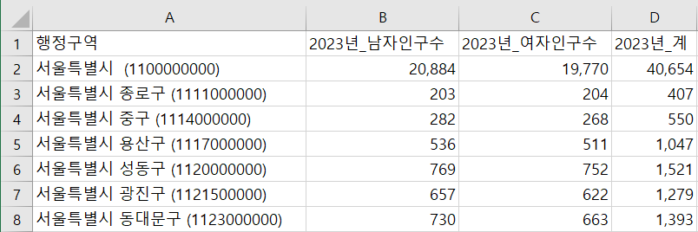
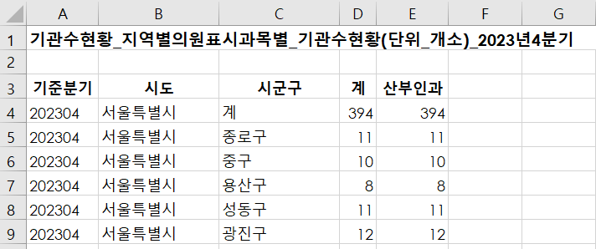
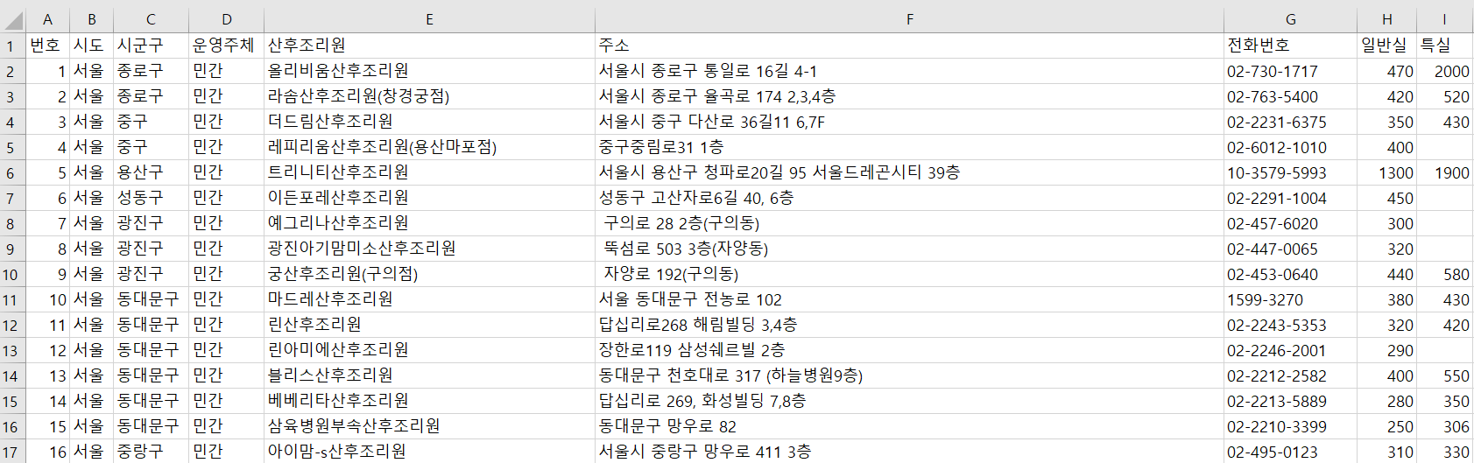
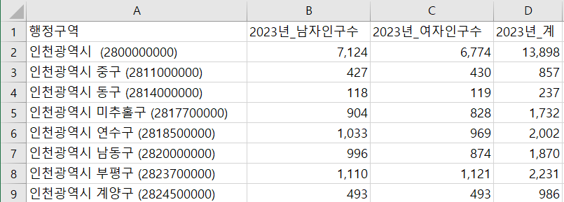
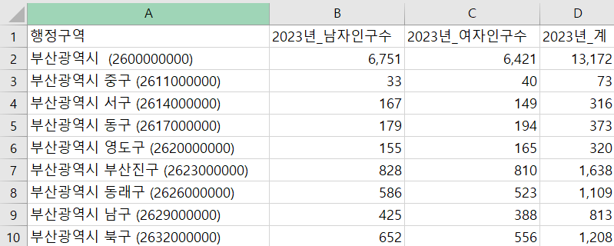
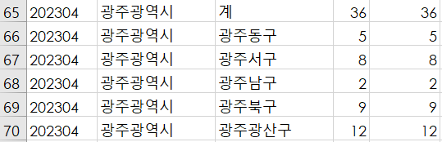
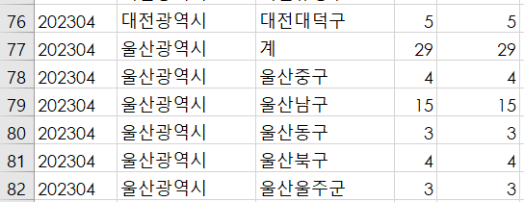
3. 데이터 전처리
행정구역별 주민등록기준 출생등록
행정구역별 산부인과 기관수 현황
행정구역별 산후조리원 현황
2023년 데이터 추출 -> 필요한 컬럼 선택 -> 센서스 공간정보 지역 코드의 SIGUNGU_CD(시도 + 시군구 코드) 기준으로 시군구 단위 병합
출생등록_시군구코드_2023.csv
지역별_산부인과_기관수_2023_SIGUNGU_CD포함.csv
시군구별_산후조리원_통계_2023_SIGUNGU_CD포함.csv

Slide 37
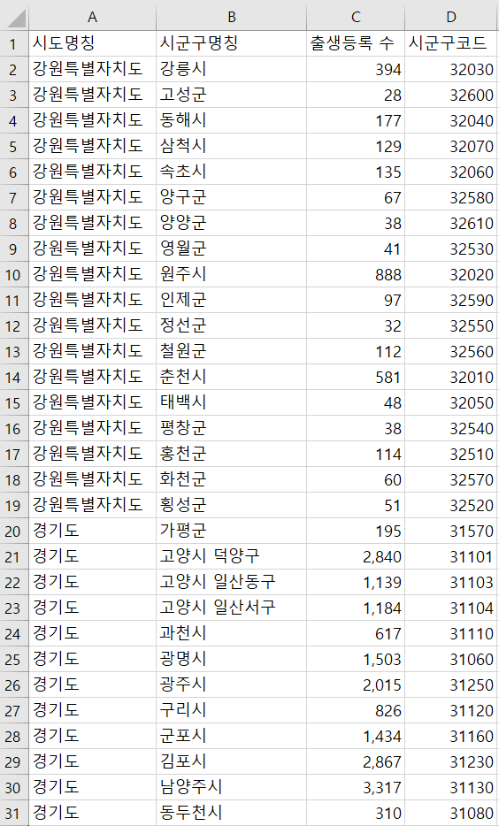
4. 데이터 소개 - 출생등록_시군구코드_2023.csv
해석
2023년 한 해 동안 시군구별 출생등록 건수를 담은 행정통계
“어디에서 아기가 얼마나 태어났는가”
이후 모든 인프라 지표의 분모(출생 대비 인프라)로 사용
주요 컬럼
시도명칭 → 시·도 이름
시군구명칭 → 시·군·구 이름
출생등록 수 → 해당 시군구에서 2023년에 신고된 출생 건수
시군구코드 → 시군구 행정코드

Slide 38

4. 데이터 소개 – 지역별_산부인과_기관수_2023_SIGUNGU_CD포함.csv
해석
2023년 기준 시군구별 산부인과 의료기관 수를 나타내는 데이터
“분만 가능한 병원/의원 인프라”의 공급 지표
주요 컬럼
연도 → 통계 기준 연도 (여기서는 2023)
시도 → 시·도 이름
시군구 → 시·군·구 이름
산부인과 → 해당 시군구 내 산부인과 기관 개수
SIGUNGU_CD → 시군구 코드

Slide 39

4. 데이터 소개 – 시군구별_산후조리원_2023_SIGUNGU_CD포함.csv
해석
2023년 기준 시군구별 산후조리원 수와 병실 수를 담은 데이터
출산 이후 산모 · 신생아를 지원하는 분만 후 인프라를 보여주는 공급 지표
주요 컬럼
년도 → 통계 기준 연도 (여기서는 2023)
시도 → 시·도 이름
시군구 → 시·군·구 이름
산후조리원수 → 해당 시군구 내 산후조리원 기관 개수
총병실수 → 시군구 내 산후조리원 병실 수(합계)
SIGUNGU_CD → 시군구 코드

Slide 40

4. 데이터 소개 – 센서스 공간정보 지역 코드.xlsx
해석
행정구역 코드와 이름을 연결해 놓은 참조 테이블
주요 컬럼
시도코드 → 시·도 코드
시도명칭 → 시·도 이름
시군구코드 → 시·군·구 코드
시군구명칭 → 시·군·구 이름
읍면동코드, 읍면동명칭 → 사용하지 않음

Slide 41


4. 데이터 소개 – 시군구 경계 Shapefile (지도 데이터)
파일 묶음
해석
전국 시군구 경계선(폴리곤) 정보를 담고 있는 공간 데이터
각 시군구의 행정경계를 지도 위에 그릴 수 있게 해주는 지도 바탕 데이터

Slide 42

5. 종합 인프라 지표 만들기
수요(출생) 대비 공급(인프라)를 보기 위해, “출생 1,000명당＂지표를 정의
시군구별 계산
산부인과 기관 수 / (출생수 / 1,000)
산후조리원 수 / (출생수 / 1,000)
산후조리원 병실 수 / (출생수 / 1,000)
지표별 스케일 차이 해결을 위해
각 지표(산부인과·조리원·병실)를 표준화(z-score)
표준화된 값의 평균 → infra_index(종합 인프라 지표)
의미
0 기준: 전국 평균 수준
0보다 크면: 출생 대비 인프라가 평균보다 풍부
0보다 작으면: 평균보다 인프라 부족

Slide 43

6. 대도시권 vs 비대도시권 그룹 변수
대도시권 기준
서울특별시, 6대 광역시, 세종, 경기도
변수 정의
Is_metro = 1 (대도시권) / 0 (비대도시권)
분석 이유
“전국 평균＂만 보면 도시·비도시 간 구조적 격차가 가려질 수 있음
먼저 큰 틀에서 “대도시권이 유리한가?”를 확인하고,
이후에 그 내부의 취약 지역을 볼 것임

Slide 44

7. EDA
대도시권에서 전반적으로 인프라 지수가 더 높게 분포함

Slide 45


7. EDA
현재 극단값 후보는 전부 “인프라가 아주 좋은＂지역(infra_index가 큰 쪽)임
강남구·종로구·강릉·동해·화천 등은 실제 맥락상도 인프라가 좋은 지역이라 완전한 데이터 오류로 보기는 어려움
극단값을 제거하고 가지 않음
왜 괜찮은가?
극단값이 양쪽 그룹에 모두 존재해 결과를 완전히 왜곡시키는 정도는 아닐 가능성이 높음
이 값들이 “정책적으로 의미 있는 과잉 인프라 지역＂일 수 있는데, 단지 통계적 예쁨을 위해 버리기는 아까움

Slide 46
8. 가설 검정
Welch t-test + Mann-Whitney로 진행
왜?
앞선 슬라이드에서 극단값을 유지함
대신, 정규성/등분산성 가정에 덜 민감한 Welch t-검정과 Mann-Whitney U 검정을 병행함
Welch t-test 가설
H0 : 대도시권과 비대도시권의 평균 infra_index는 같다
H1 : 대도시권의 평균 infra_index가 더 크다
Mann-Whitney 가설
H0 : 대도시권과 비대도시권의 분포가 같다
H1 : 대도시권과 비대도시권의 분포가 다르다

Slide 47


8. 가설 검정
P-value가 0.001보다도 훨씬 작기 때문에, 귀무가설을 강하게 기각함
-> 대도시권의 평균 infra_index가 더 크다
P-value가 매우 작기 때문에, 통상적인 유의 수준에서 귀무가설을 강하게 기각함
-> 두 집단의 infra_index 분포가 같다고 보기 어려움
-> 순위 기반 비모수 검정에서도 두 집단의 인프라 지수 분포 자체가 뚜렷이 다름
효과크기(d) = 0.539 이므로 중간 정도의 차이라고 해석할 수 있음
-> 단순히 “유의하다를 넘어서, 현실적으로도 무시하기 어려운 수준의 격차

Slide 48

9. 취약 시군구 도출하기 – 1차 필터
1차 필터 – 인프라 지수 하위 구간
기준
Infra_index 분포에서 하위 25% (1분위수 이하)
-> 전국 평균 대비 상대적으로 인프라가 부족한 시군구
목적
“전국 어디서나 평균 이하인 지역＂을 먼저 좁혀서 취약 가능성이 있는 시군구의 후보군을 설정

Slide 49

9. 취약 시군구 도출하기 – 2차 필터
2차 필터 – 출생 규모 고려
기준
출생등록수가 전국 중앙값 이상인 시군구
1차 필터 동시 만족
해석
수요(출생)는 적지 않은데, 출생 대비 인프라 지수가 낮은 시군구
목적
출생 자체가 매우 적은 지역보다, “많이 태어나는데 인프라가 부족한 곳＂을 우선 포착

Slide 50
9. 취약 시군구 도출하기 – 3차 필터
3차 필터 – 회귀 잔차로 “예상보다 부족한” 지역
회귀 모형
Infra_index ~ is_metro + log(출생등록수)
-> 대도시 여부와 출생 규모로 기대되는 인프라 수준을 추정
잔차의 의미
실제값 – 예측값
음수이고 절댓값이 클수록 -> “기대보다 인프라가 많이 부족한 시군구＂
기준
잔차 분포의 하위 20%를 “예상 대비 특히 부족한 시군구”로 정의

Slide 51

9. 취약 시군구 도출하기 – 3차 필터
출생 규모(log 출생등록수)는 출생 대비 분만 인프라 지수와 유의한 양의 관계를 보임 (p<0.001)
반면, 출생 규모를 통제한 상태에서는 대도시권 여부(is_metro)의 추가적인 효과는 통계적으로 유의하지 않음 (p=0.240)
즉, 대도시권/비대도시권 격차의 상당 부분은 출생 규모 차이로 설명될 수 있음
이를 기반으로 계산한 잔차를 “대도시 여부와 출생 규모를 감안했을 때 기대되는 수준보다 특히 인프라가 부족한 시군구”를 찾는 데 활용함
50여 개의 시군구를 뽑음

Slide 52

9. 취약 시군구 도출하기 – 필터 교집합
최종 조건 (교집합)
infra_index 하위 25%
출생등록수 ≥ 전국 중앙값
잔차(resid) 하위 20%
의미
“출생이 적지 않고, 출생 대비 인프라도 부족하며, 대도시 여부·출생 규모를 감안한 기대치보다도 구조적으로 더 부족한 시군구”
해석 방향
비대도시권의 구조적 열위와 별개로, 대도시권 내부에서도 **‘숨은 취약 포켓’**이 존재함을 보여줌
향후 정책 논의에서 우선 개입 대상 후보로 제시 가능
Notes:
지금 결과는 이렇게 요약할 수 있습니다.
전체 평균 수준
대도시권 > 비대도시권 (이미 t-test / U-test에서 봤던 내용) → “전반적으로 비대도시권이 구조적으로 열악하다”
조건부 취약 시군구(우리 정의)
그럼에도 불구하고,
“출생 규모가 적지 않고”
“대도시권 여부와 출생규모를 감안한 기대 인프라 수준보다도 실제 인프라 지수가 낮은 시군구”를 찾았더니
대전 중구, 울주군, 광주시, 인천 중구 등 대도시권 4곳이 도출

Slide 53

10. 분만 인프라 지도 시각화 – 취약 지역
하이라이트
최종 취약 시군구(is_vulnerable == 1)만
두꺼운 테두리 + 라벨로 강조
해석 포인트
“전반적으로 인프라가 부족한 권역”과
“그 안에서도 특히 취약한 시군구”를 동시에 보여줌
대도시권 내부의 취약 포켓, 비대도시권 핵심 취약 지역 등
공간적 우선순위 후보를 제시

Slide 54
노인 파트

Slide 55
노인 파트의 문제 정의
요양시설은 전국에 고르게 분포되어 있을까?

Slide 56





데이터 수집 및 설명
공공데이터포털의 데이터 이용

Slide 57


데이터 EDA - 노인인구 기관수 비율 분석
2008~2024년 모두 고려할 때
평균적으로 요양기관 1개당 145명을 커버
제일 요양기관이 많은 경우도 1개당 100명을 커버

Slide 58


데이터 EDA - 노인인구 기관수 비율 분석
2024년만 고려할 때
평균적으로 1개당 144명을 커버
제일 요양기관이 적은 경우가 226명에서 200명으로 감소

Slide 59


데이터 EDA - 지역별 비율
공통 Top 3: 서울특별시, 대전광역시
공통 Bottom 3: 경상북도, 강원특별자치도, 전라남도

Slide 60

데이터 EDA - 시간의 흐름에 따른 비율 변화
비율은 상승 -> 하락 -> 유지

Slide 61
가설 설정
가설 A
지역별 노인 대비 요양시설 비율이 전국 평균과 다른가?
가설 B
지역별 비율의 기울기(변화 추세)와 전국 평균의 기울기와 다른가?

Slide 62
가설 설정 - 가설 A
H₀(귀무가설): 해당 시도의 노인 대비 요양기관 비율은 전국 평균과 차이가 없다.
H₁(대립가설): 해당 시도의 노인 대비 요양기관 비율은 전국 평균과 차이가 있다.
OLS + Cluster-Robust SE를 이용

Slide 63
가설 설정 - 가설 B
H₀(귀무가설): 지역별 비율의 기울기(변화 추세)와 전국 평균의 기울기는 차이가 없다.
H₁(대립가설): 지역별 비율의 기울기(변화 추세)와 전국 평균의 기울기는 차이가 있다.
회귀분석과 z-test 기반으로 분석

Slide 64


데이터 분석 - OLS + Cluster – Robust SE 결과
인천 제외 모든 시도가 유의미하게 차이
인천 제외 모든 시도는 각각 전국과 유의미한 차이를 보임

Slide 65

데이터 분석 - OLS + Cluster – Robust SE 결과
대전광역시와 서울특별시 ↑↑
경상북도, 전라남도, 강원특별자치도 ↓↓

Slide 66


데이터 분석 - 회귀분석 결과
11개의 시도의 기울기만 전국 대비 유의미한 차이

Slide 67


데이터 분석 - 회귀분석 결과
5개의 시도가 유의미하게 차이가 있고 증가하는 추세임
6개의 시도가 유의미하게 차이가 있고 감소하는 추세임

Slide 68
데이터 분석 - 결과 종합
Notes:
대전, 서울, 강원, 전남, 경북 5개의 지역이 상대적으로 큰 차이를 보임

Slide 69

데이터 분석 – 결과 종합
Notes:
총 11개의 시도 중에서 서울, 세종, 울산 3개의 지역이 상대적으로 큰 차이를 보임

Slide 70
데이터 분석 - 결과 종합
 | 상승(추세↑↑) | 유지 | 하락(추세↓↓)
높음(편차 ↑↑) | 서울특별시 세종특별자치시 |  | 울산광역시 대전광역시
낮음(편차 ↓↓) |  | 경상북도 | 전라남도 강원특별자치도

Slide 71
프로젝트 분석 인사이트
소아
분만
노인
경상남도(-50)
전라남도(-35)
경기도(-30)
 | 추세↑↑ | 추세↓↓
편차 ↑↑ | 서울시 세종시
편차 ↓↓ |  | 전라남도 강원도
비대도시권(전북·강원 등)은 출생 대비 분만 인프라 지수가 전국 평균 이하
특히 대전 중구·울주군·광주시·인천 중구는 대도시권임에도 불구,
출생 규모를 고려해도 인프라가 기대치보다 크게 낮음
⇒ 분만 인프라 확충 및 이동·연계 지원이 시급한 지역
대규모 인구 또는 넓은 지역
실제 병원수는 많아 보일 수 있으나
인구 규모에 비해 상대적으로 병원 부족
=> 추가 병원 설립, 지원이 필요
⇒ 고른 자원 분배의 필요
Notes:
소아 부분에서는 경상남도, 전라남도, 경기도가 상대적으로 인프라가 부족했고
분만 부분에서는 비대도시권, 대도시권 중 일부 지역이 상대적으로 인프라가 부족했습니다.
노인 부분에서는 전라남도, 강원도가 상대적으로 인프라가 부족했습니다.
종합적으로 분석하면 공통적으로 인프라가 부족한 지역은 없었지만,
각각 인프라가 고르게 분배되지 않아 개별적으로 취약한 지점이 존재함을 확인할 수 있었습니다.

Slide 72
출처
소아
행정구역별 소아청소년과 수(보건 의료 빅데이터 개방시스템) : https://jumin.mois.go.kr/ageStatMonth.do#none
행정구역별 소아 인구 수(행정안전부 주민등록 인구 통계) : https://jumin.mois.go.kr/ageStatMonth.do#none
행정구역별 지역전체 면적(국가데이터처):
https://kosis.kr/statHtml/statHtml.do?sso=ok&returnurl=https%3A%2F%2Fkosis.kr%3A443%2FstatHtml%2FstatHtml.do%3FtblId%3DDT_1ZGA17%26orgId%3D101%26
행정구역별 도시지역면적 (국가데이터처):
https://kosis.kr/statHtml/statHtml.do?sso=ok&returnurl=https%3A%2F%2Fkosis.kr%3A443%2FstatHtml%2FstatHtml.do%3Fconn_path%3DI2%26tblId%3DDT_1YL21291E%26orgId%3D101%26
분만
행정구역별 주민등록기준 출생등록(행정안전부) : https://jumin.mois.go.kr/#
행정구역별 산부인과 기관수 현황(보건의료빅데이터개방시스템) : https://opendata.hira.or.kr/op/opc/olapYadmStatInfoTab4.do
전국 산후조리원 현황(보건복지부) : https://www.mohw.go.kr/board.es?mid=a10412000000&bid=0020&act=view&list_no=1480910&tag=&nPage=1
국토교통부 행정구역시군구 경계,
센서스 공간정보 지역 코드(공공데이터 포털) : https://www.data.go.kr/data/15125045/fileData.do?recommendDataYn=Y
노인
건강보험심사평가원 요양기관 개설 현황: https://www.data.go.kr/data/15051057/fileData.do
행정안전부 지역별 연령별 주민등록 인구현황: https://www.data.go.kr/data/3033304/fileData.do#

Slide 73
노인 파트 상세

Slide 74
노인 파트의 문제 정의
예산은 한정되어 있다.
요양시설과 같은 사회적 시설은 항상 부족

Slide 75
노인 파트의 문제 정의
각 시도별 노인 인구 대비 요양시설 비율을 이용해 어떤 지역의 시설이 부족한지 파악
전국의 노인 인구 대비 요양시설 비율을 기준으로 지역별 변화율을 파악
두 정보를 결합하여 어떤 지역의 시설이 부족한지 파악

Slide 76
데이터 수집 및 설명
공공데이터포털의 데이터 이용
요양센터 관련 정보와 지역별 연령별 인구현황 정보 획득

Slide 77
데이터 수집 및 설명 - 요양센터 관련 정보
건강보험심사평가원 요양기관 개설 현황
요양기관명, 시도명, 개설일자만 사용
전처리 후 데이터
시도명: 17개의 시도 중 어디인지
연도그룹: 개설일자 바탕으로 그룹핑
누적기관수: 해당 연도그룹에 존재하는 기관수

Slide 78
데이터 수집 및 설명 - 지역별 연령별 인구현황
행정안전부 지역별 연령별 주민등록 인구현황
행정구역, 년도, 60~69세, 70~79세, 80~89세, 90~99세, 100세
전처리 후 데이터
시도명: 17개의 시도 중 어디인지
년도: 특정 연도
노인인구수: 특정 연도의 특정 시도명의 60세 이상 인구수

Slide 79
데이터 수집 및 설명 - 종합 데이터
시도별 년도별 노인인구 대비 기관수 비율
시도명
년도
노인인구_기관수_비율
누적기관수 / 60세 이상의 인구수

Slide 80
데이터 EDA - 데이터에 대한 이해
열: 시도명, 년도, 노인인구_기관수_비율
결측치 확인 및 처리
세종특별자치시의 경우 2012년부터 설립되었음
따라서 11년까지의 인구 데이터가 존재하지 않음
따라서 세종특별자치시의 경우 2012~2024년 데이터 이용

Slide 81
데이터 EDA - 노인인구 기관수 비율 분석
2008~2024년 모두 고려할 때
평균적으로 0.006867의 비율로 요양기관 1개당 145명을 커버
제일 요양기관이 많은 경우도 0.009930의 비율로 1개당 100명을 커버

Slide 82
데이터 EDA - 노인인구 기관수 비율 분석
2024년만 고려할 때
평균적으로 0.006960의 비율로 요양기관 1개당 144명을 커버
Min이 0.005024로 늘어나 제일 부족했던 경우 226명에서 200명으로 부담 감소

Slide 83
데이터 EDA - 지역별 비율
서울특별시, 대전광역시, 세종특별자치시, 광주광역시는 둘 다 높은 수치
경상북도, 강원특별자치도, 전라남도, 충청남도, 경상남도는 둘 다 낮은 수치

Slide 84
데이터 EDA - 시간의 흐름에 따른 비율 변화
비율은 상승 -> 하락 -> 유지

Slide 85

데이터 EDA - 지역 및 시간 교차분석
증가하는 경우
일정 비율을 유지
감소하는 경우
급격히 감소하는 경우

Slide 86
가설 설정 - 가설 A
H₀(귀무가설): 시도의 노인인구수 대비 요양기관 비율은 전국과 차이가 없다
H₁(대립가설): 시도의 노인인구수 대비 요양기관 비율은 전국과 차이가 있다
OLS + Cluster-Robust SE를 이용

Slide 87
가설 설정 - 가설 B
H₀(귀무가설): 시도별 노인인구 대비 요양기관 비율의 변화 추세는 전국 평균 추세와 차이가 없다.
H₁(대립가설): 시도별 노인인구 대비 요양기관 비율의 변화 추세는 전국 평균 추세와 차이가 있다.
회귀분석 기반으로 분석

Slide 88
데이터 분석 방법 - OLS + Cluster – Robust SE
OLS(최소제곱법)
회귀모형에서 계수를 추정하는 가장 기본적인 방법
변수 간의 선형관계를 이용해 종속변수의 변화를 설명하는 통계 모델
Cluster – Robust SE(클러스터-로버스트 SE)
단순 OLS의 표준오차가 독립성, 정규성, 등분산성 등의 가정을 위반할 때 표준오차를 더 신뢰성 있게 계산하는 방법

Slide 89
데이터 분석 방법 - 왜 OLS + Cluster – Robust SE?
단순 ANOVA
기본 데이터의 경우 n=1인 17개의 그룹에 대한 데이터라서 분산분석 X
전처리한 데이터의 경우 그룹 내의 데이터가 독립적이지 않으므로 사용 불가
혼합설계 ANOVA
두 종류의 요인을 동시에 다루는 분산분석
Between-subject 요인(시도) + within-subject 요인(년도)에 대한 분석
정규성 가정이 충족되지 않아 사용 불가

Slide 90
데이터 분석 방법 - OLS + Cluster – Robust SE의 주요가정
선형성 – 독립변수와 종속변수의 관계가 선형
외생성 – 독립변수가 오차항과 상관되지 않아야 함
다중공선성 – 독립변수들끼리 서로 강하게 상관되어 있지 않아야 함
클러스터 간 독립성 – 클러스터 간 오차항은 독립 -> 가정하고 진행
클러스터의 수가 충분히 많아야 함
이론상 30개 이상이어야 함, 사회학에서는 10~20개도 허용

Slide 91
데이터 분석 방법 - 회귀분석
회귀분석
연도를 독립변수(설명변수), 비율을 종속변수(반응변수)로 하는 단순 선형 회귀모형을 적합
전국 모형과 각 시도별에 대한 모형을 적합
Z-test를 통해 기울기 비교
두 값의 차이가 통계적으로 유의미한지 판단하기 위한 검정

Slide 92
데이터 분석 방법 - 회귀분석의 주요 가정
불편성 – 설명변수가 주어졌을 때 오차항들의 기댓값은 0
등분산성 – 설명변수가 주어졌을 때 오차항들의 분산이 일정
독립성 – 오차항들은 서로 독립
정규성 – 오차항들은 정규분포를 따름
4가지 가정은 기울기 비교에서는 필수 가정이 아니기 때문에 생략

Slide 93


데이터 분석 - OLS + Cluster – Robust SE의 주요가정
선형성 만족
다중공선성 만족

Slide 94


데이터 분석 - OLS + Cluster – Robust SE의 주요가정
외생성 만족

Slide 95
데이터 분석 - OLS + Cluster – Robust SE 결과
17번째 충청북도의 coef는 총 계수의 합이 0임을 이용해서 계산
충청북도의 coef에 대한 p-value는 wald test를 이용해 계산했으나 얻는 의미는 동일

Slide 96
데이터 분석 - OLS + Cluster – Robust SE 결과
대전광역시, 서울특별시는 다른 시도에 비해 높은 비율을 보임
경상북도, 전라남도, 강원특별자치도는 다른 시도에 비해 낮은 비율을 보임

Slide 97
데이터 분석 - 회귀분석 결과
11개의 시도의 변화율만 전국 대비 유의미한 차이

Slide 98

데이터 분석 - 회귀분석 결과
경상북도, 대구광역시, 전라남도, 전북특별자치도, 충청남도, 충청북도는 전국의 비율 변화 추세와 차이가 없다.

Slide 99
데이터 분석 - 회귀분석 결과
광주광역시, 부산광역시, 서울특별시, 세종특별자치시, 제주특별자치도는 유의미하게 차이가 있고 증가하는 추세임
강원특별자치도, 경기도, 경상남도, 대전광역시, 울산광역시, 인천광역시는 유의미하게 차이가 있고 감소하는 추세임

Slide 100

데이터 분석 - 결과 종합

